Slide 1

Семья Добровых

Slide 2

Однажды спросила дочурка моя,
- Мама, что значит Большая семья?

Slide 3
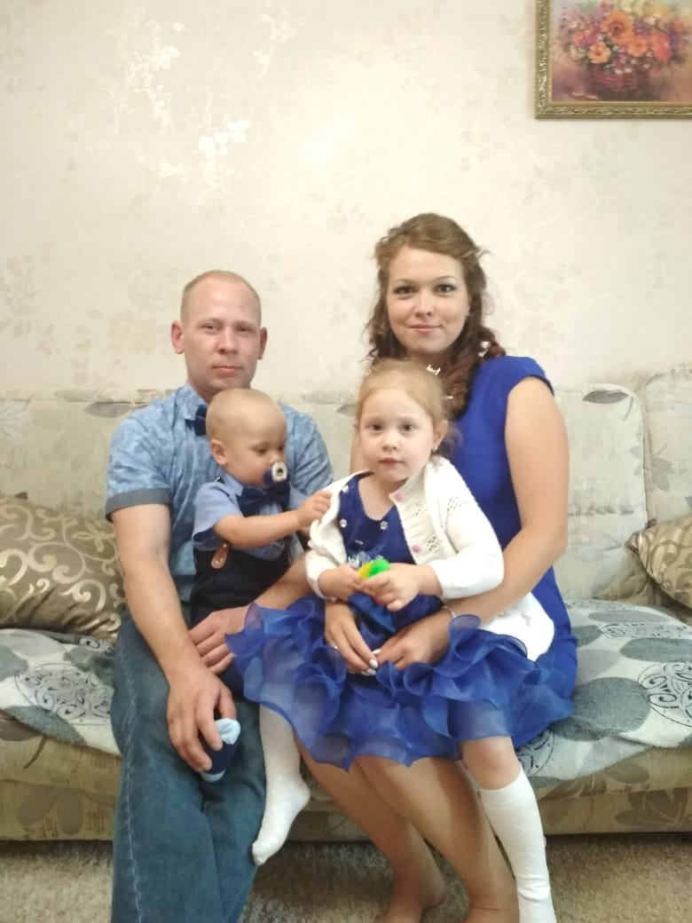
Семья? Это просто. Семья – это Я!
Семья – это папа и мама моя.

Slide 4
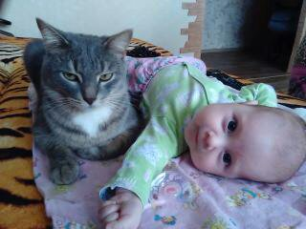
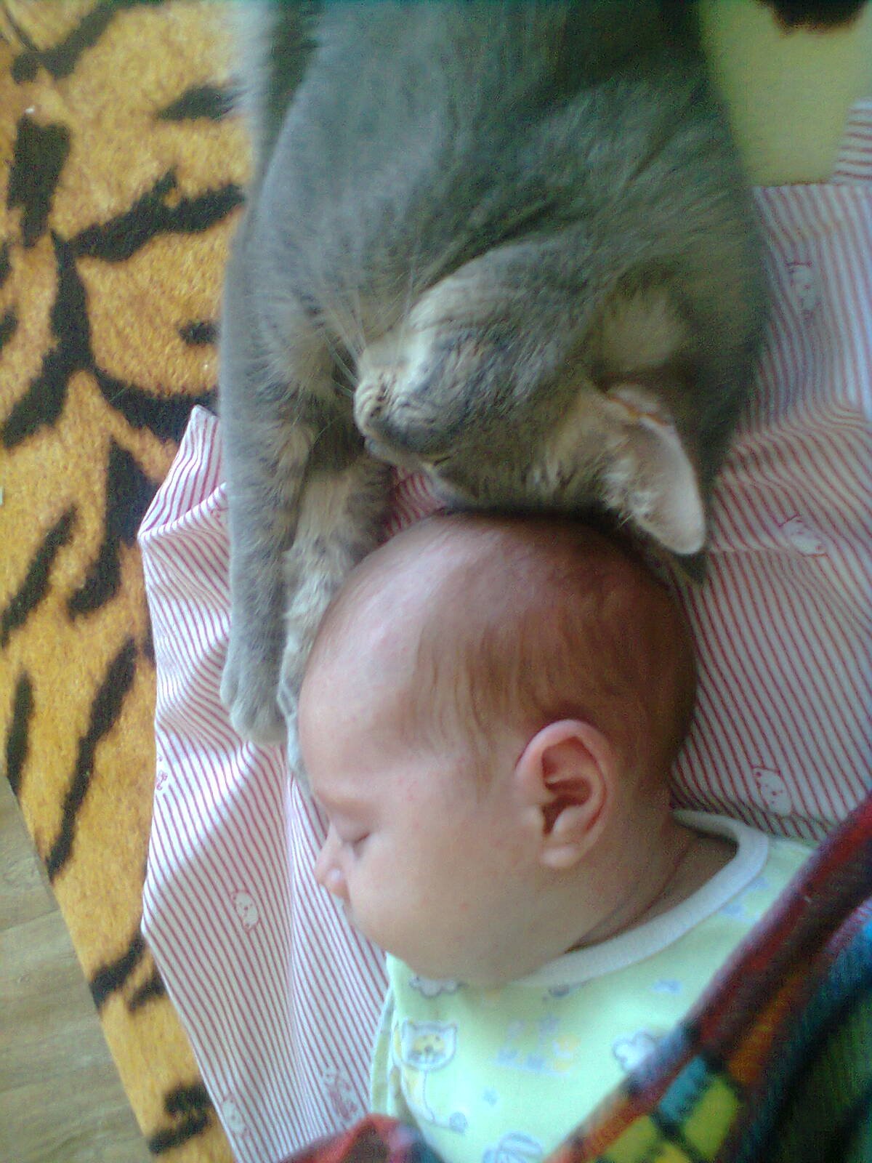
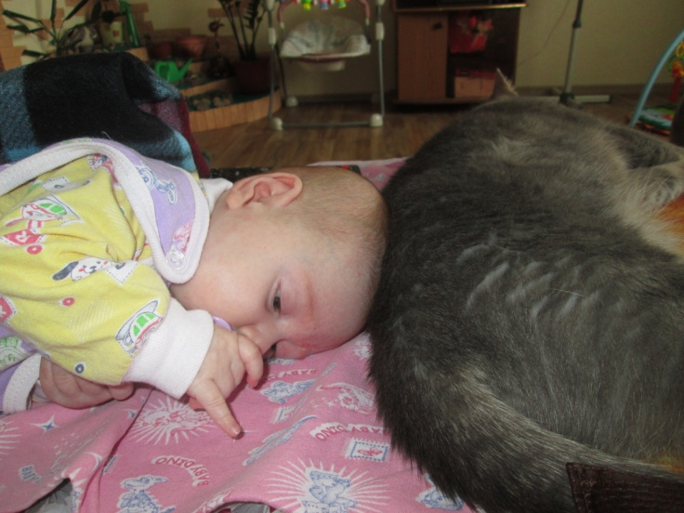
Семья – это котик к рукам «прилипучий».

Slide 5
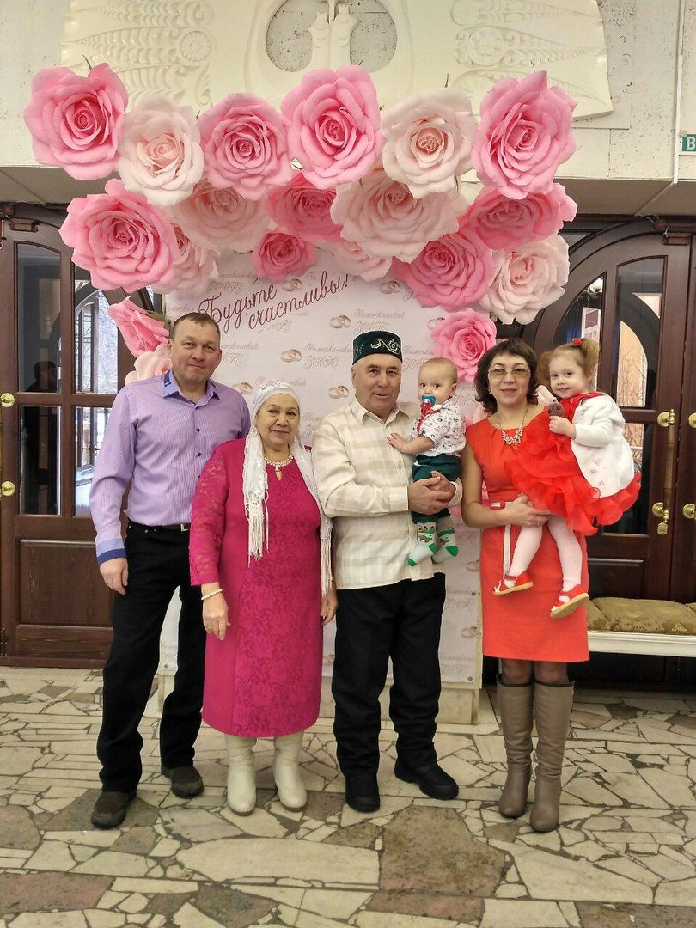
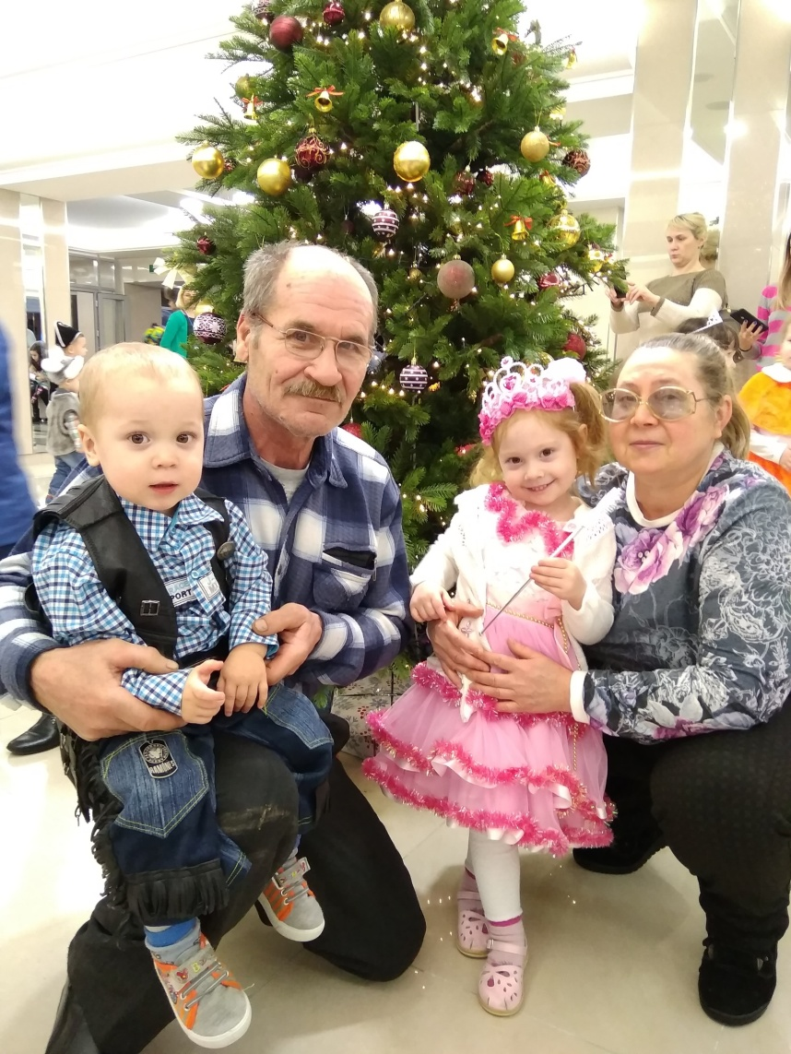
Семья – это бабушек голос певучий.
Семья – это дедушек добрые руки,

Slide 6
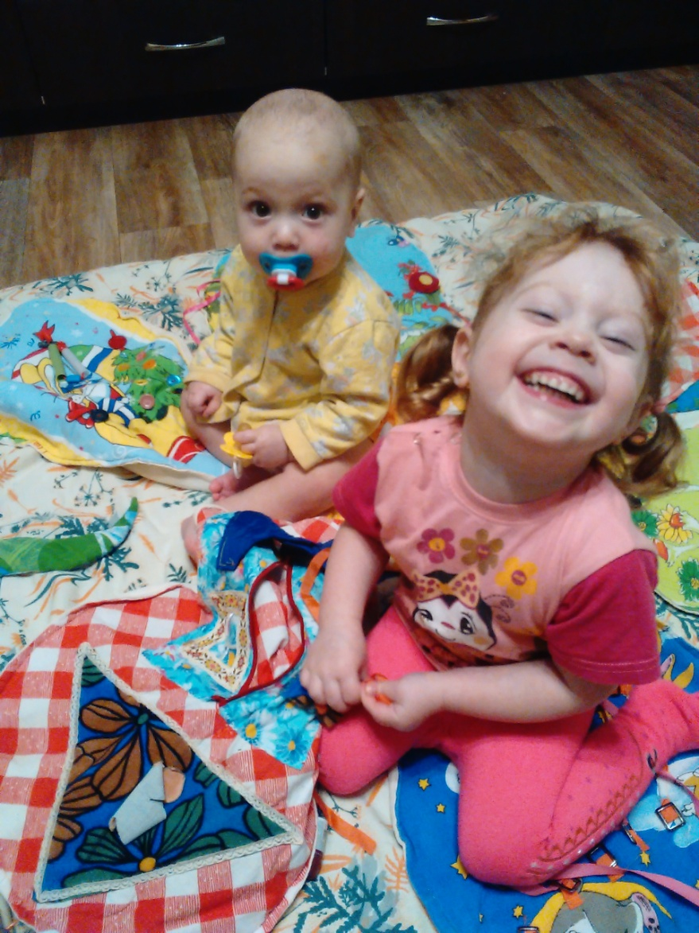
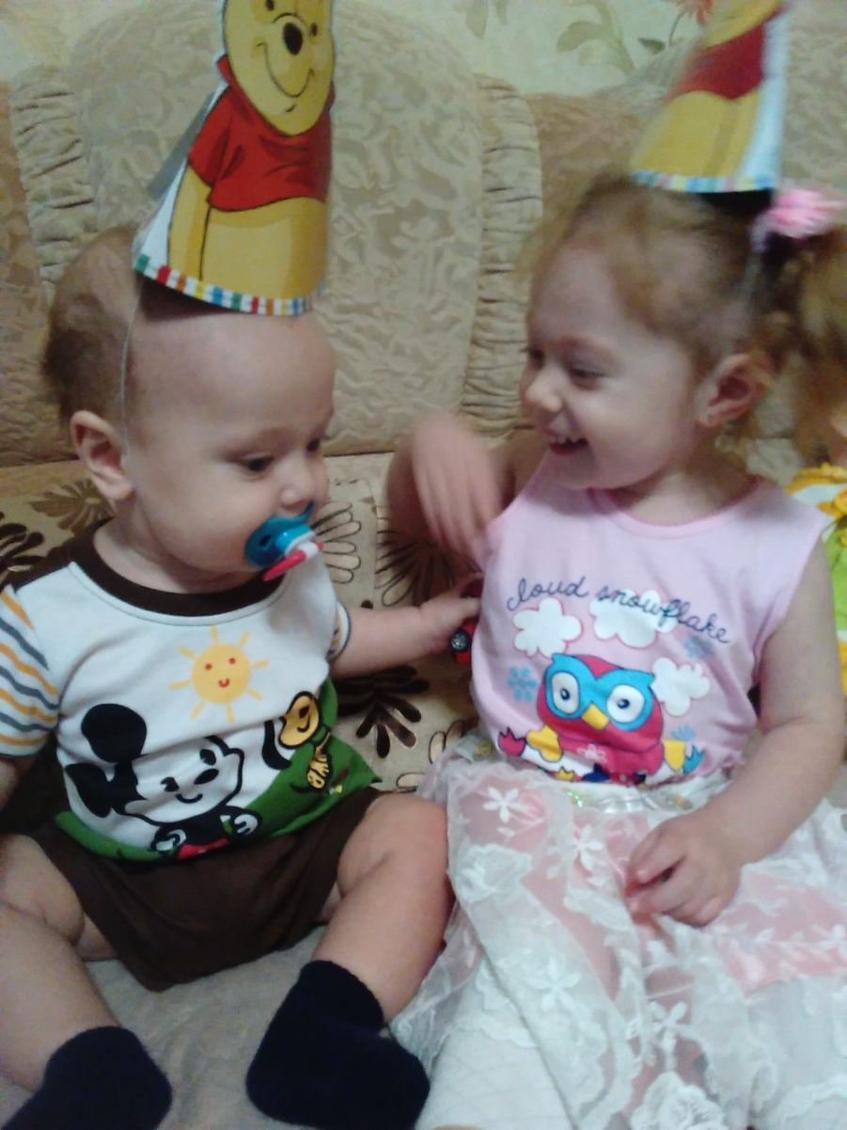
И братик Егорка – спаситель от скуки.

Slide 7
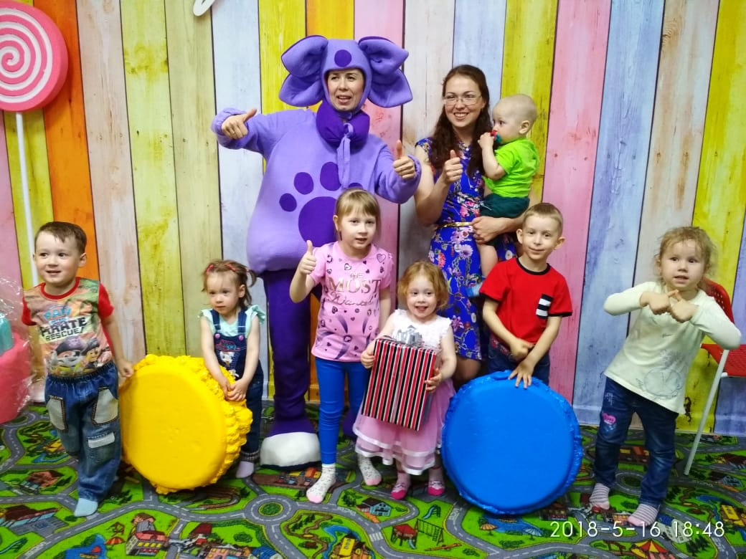
Семья – это море надежных друзей

Slide 8
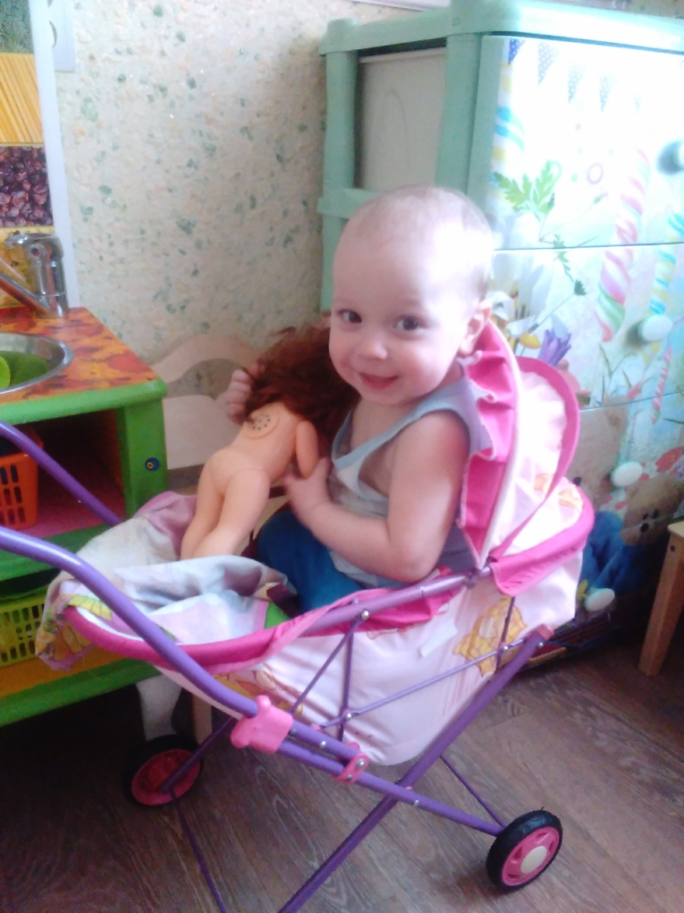
И кукла Татьянка. Так хлопотно с ней!

Slide 9
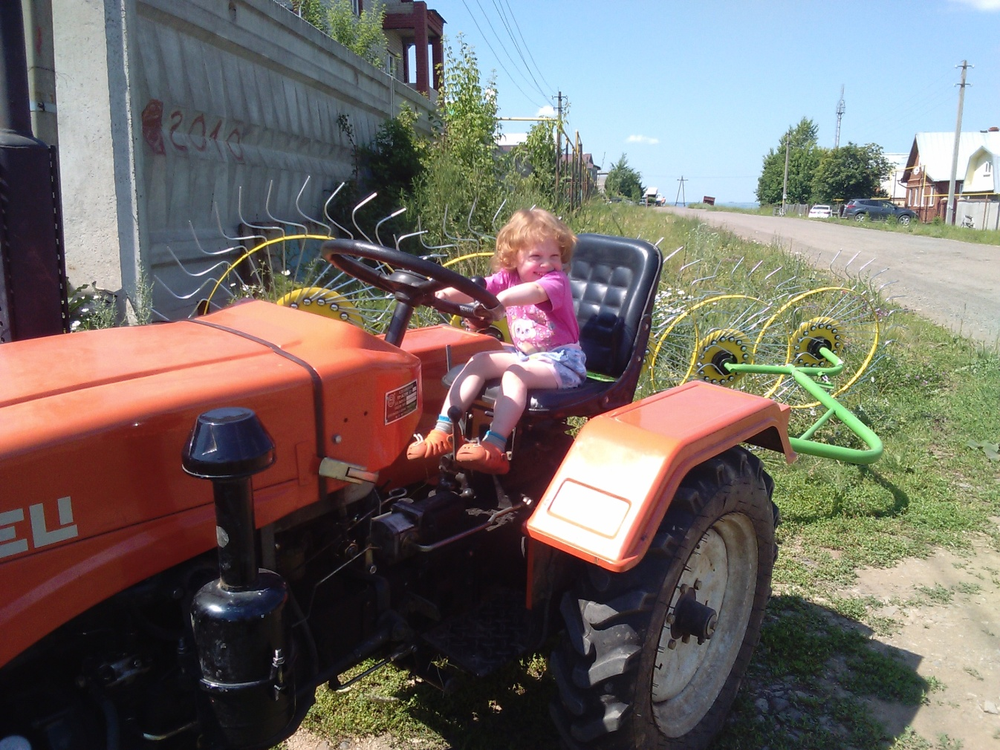
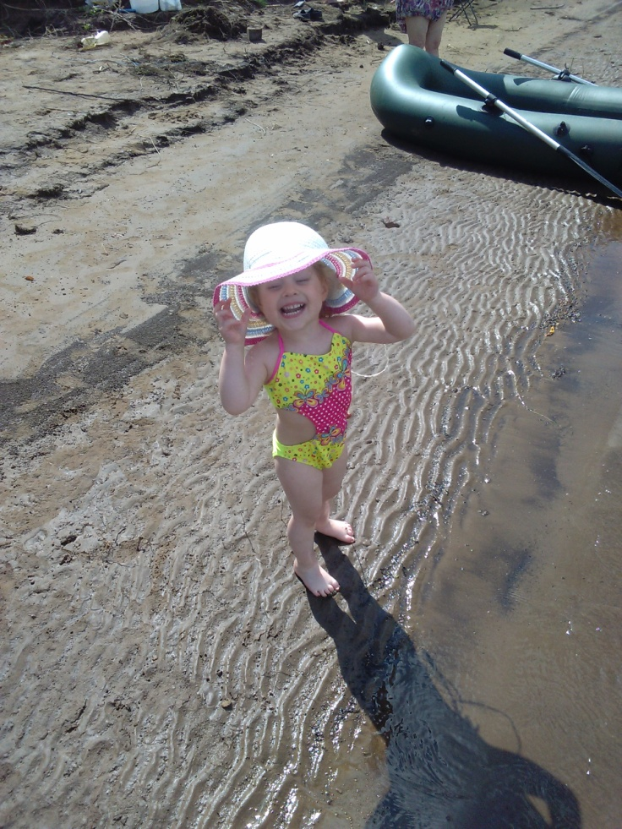
Семья – это летом поездки на дачу,

Slide 10
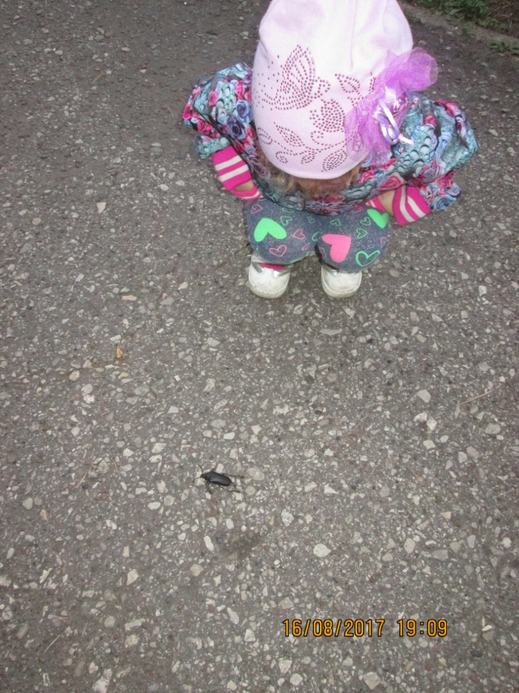
Там жук Скарабей, он приносит удачу.

Slide 11
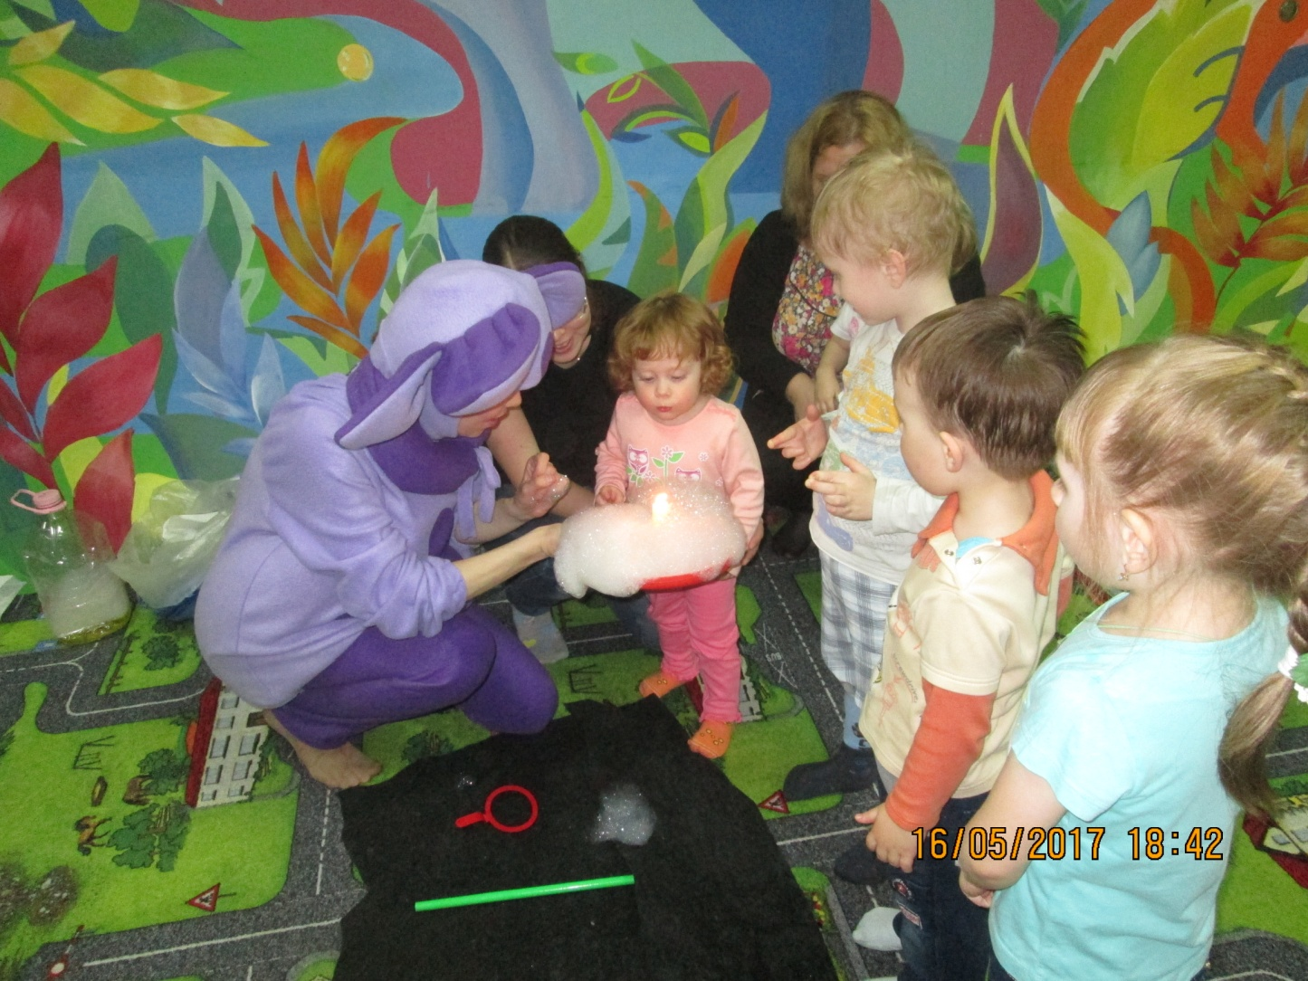
Семья – это праздник за круглым столом.
И радостным смехом наполненный дом.

Slide 12
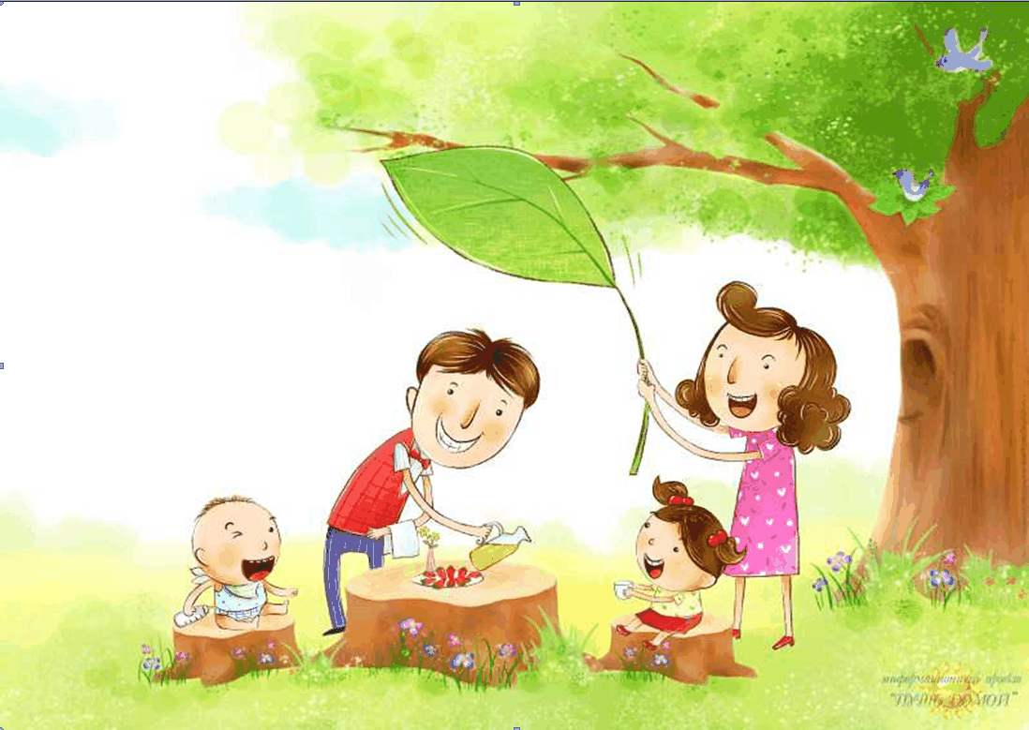
Семья – это труд. Друг о дружке забота.

Slide 13
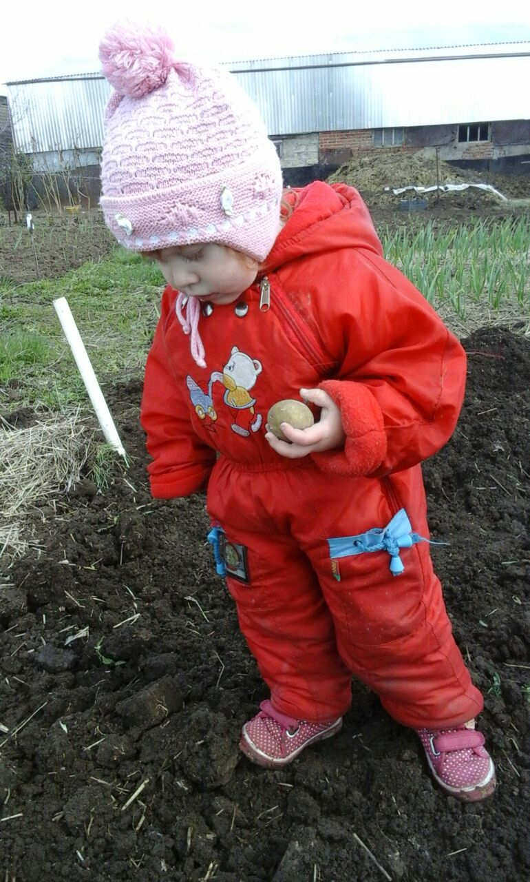
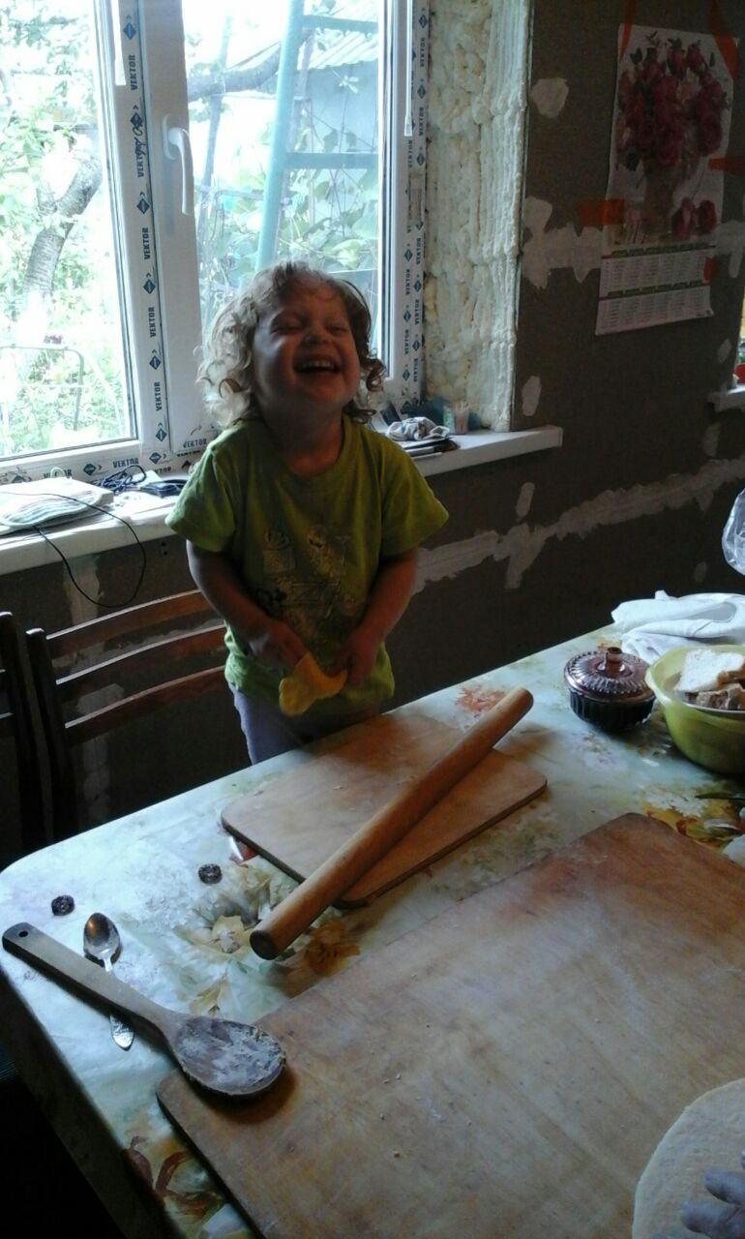
Семья – это много домашней работы.

Slide 14

Семья – это важно. Семья – это сложно.
Но жить, без семьи, на земле невозможно.

Slide 15
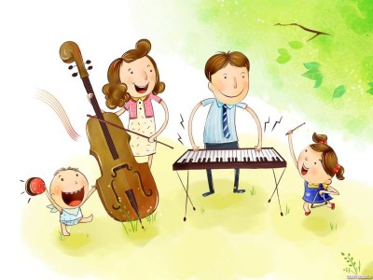
Хотите, чтоб вам говорили друзья
«Какая хорошая Ваша семья!»?

Slide 16

Всегда будьте вместе, семью берегите.
Обиды и ссоры подальше гоните.
Семья – это место, где любят и ждут.
Семья – это просто: Тебя здесь поймут!

Slide 17
Спасибо за внимание!

